Slide 1
第五节 静电场中的电介质
一 电介质对电场的影响 相对电容率
二 电介质的极化
三 有介质时的高斯定理
四 静电场的能量

Slide 2
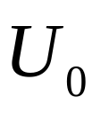


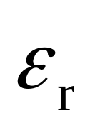
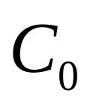

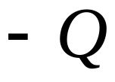
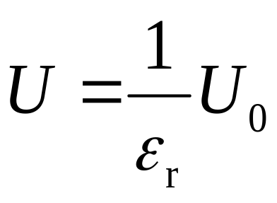
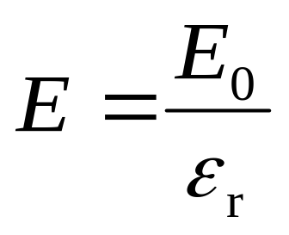
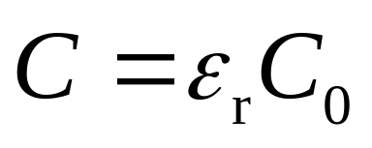
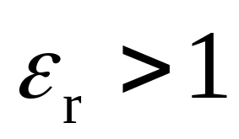
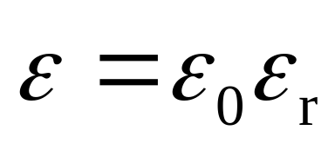
一 电介质对电场的影响 相对电容率
+ + + + + + +
+ + + + + + +
- - - - - - -
- - - - - - -
相对电容率
电容率

Slide 3









二 电介质的极化
（一）电介质的分类
物质结构中存在着正负电荷。
正、负电荷中心重合－无极分子电介质。例如：
无外场时
分子
正、负电荷中心不重合－有极分子电介质。例如：
分子

Slide 4
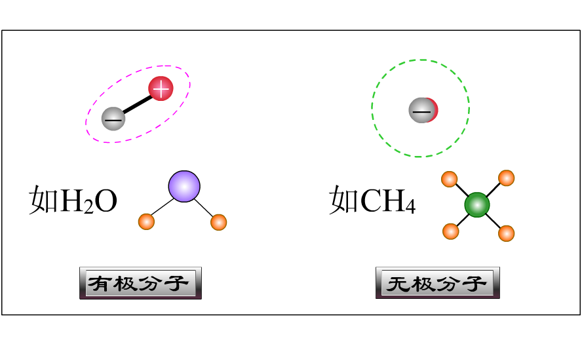

Slide 5
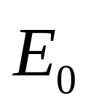


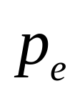
（二）无极分子的极化
诱导电偶极矩
E

Slide 6
E
无极分子的极化是由于分子中的正负电荷中心在外电场作用下发生相对位移的结果
----位移极化

Slide 7




（三）有极分子的极化
有极分子的极化是由于分子偶极子在外电场的作用下发生转向的结果
----转向极化

Slide 8
E
E
总结：
这种在外电场作用下，介质表面产生极化电荷的现象，叫做电介质的极化现象。
无论是有极分子的极化，还是无极分子的极化，虽然电介质极化的微观机理不尽相同，但在宏观上都表现为电介质表面出现了极化面电荷。

Slide 9

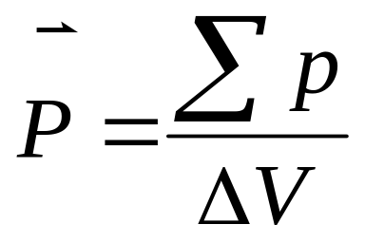

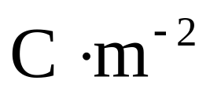
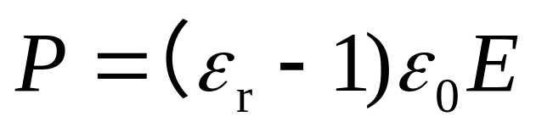
（四） 电极化强度
:分子偶极矩
:电极化强度
的单位：
对各向同性电介质，当电介质中电场E不太强时，有
  P = ε₀χ_{e}E
·χ_{e} ：电极化率(χ_{e} ≥ 0)，决定于电介质性质。
·E：是电介质中某点的场强(包括该点的外
电场以及电介质上所有电荷在该点产生的电场)。

Slide 10
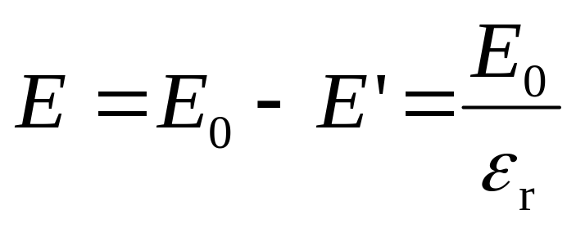

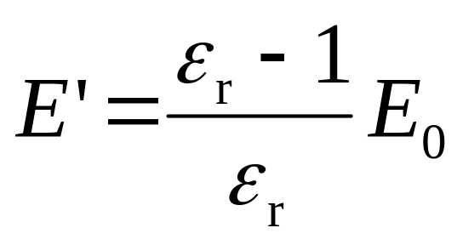



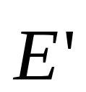
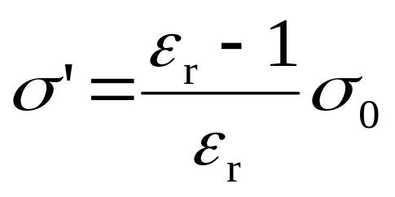
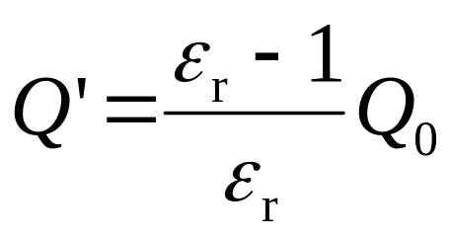
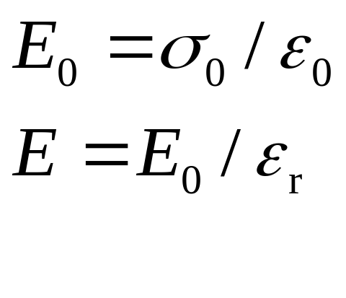
（五）电介质中的电场强度 极化电荷与自由电荷的关系
+ + + + + + + + + + +
- - - - - -
+ + + + + +
- - - - - - - - - - -

Slide 11
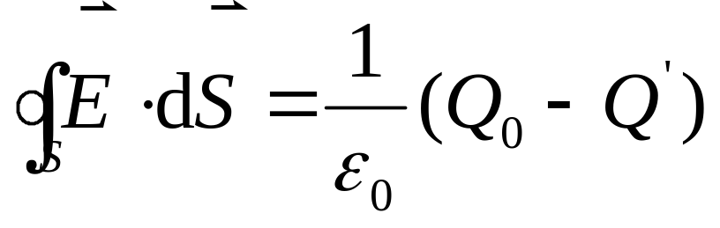
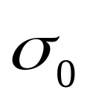
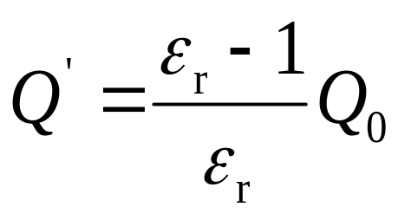
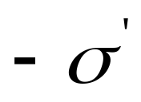

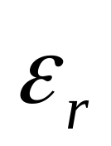
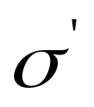
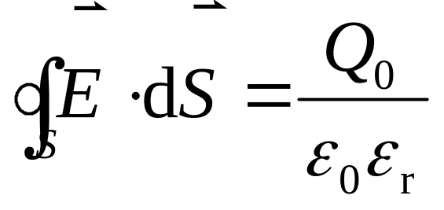
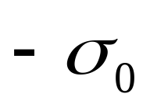
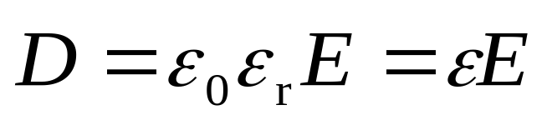
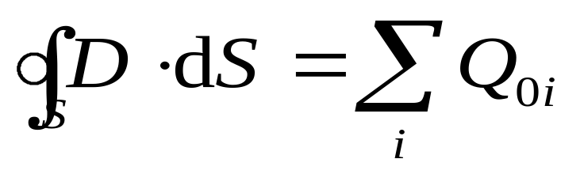
三 有介质时的高斯定理
+ + + + + + + + + +
- - - - - -
电容率
+ + + + +
- - - - - - - - - -
电位移矢量
（均匀各向同性介质）
有介质时的高斯定理

Slide 12
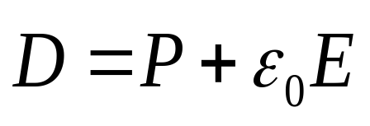
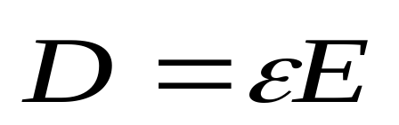
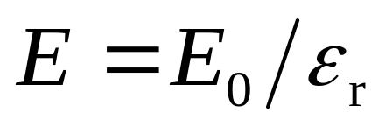
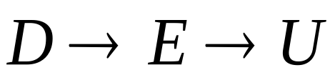
（任何介质）
电位移矢量
（均匀介质）
有介质时的高斯定理
电容率
（均匀介质）
注意
有介质时求场量的步骤

Slide 13
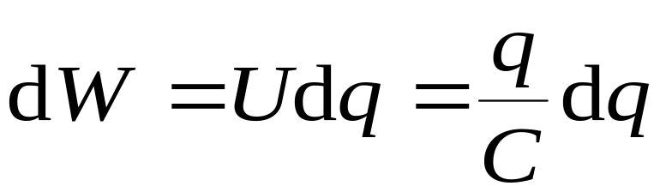
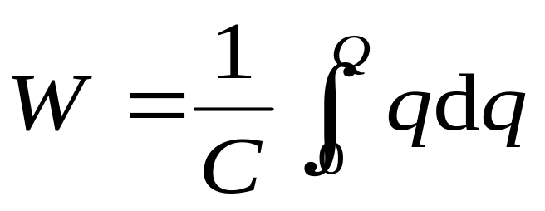
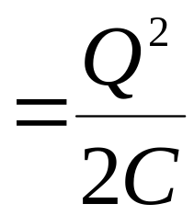

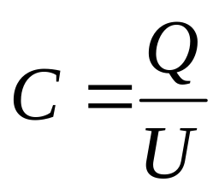
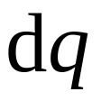
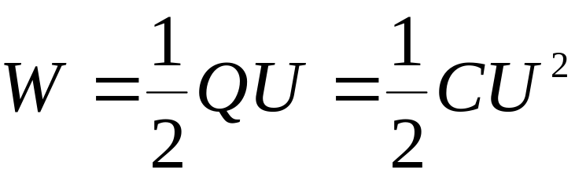
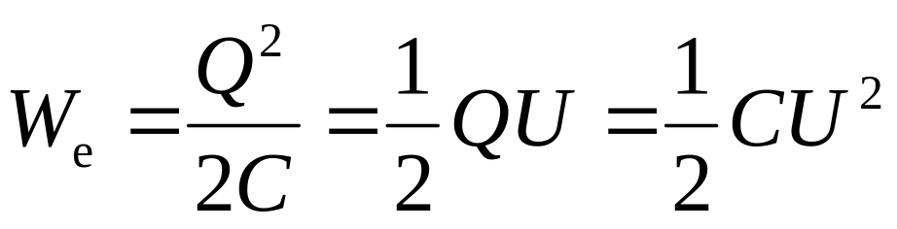
四 静电场的能量
（一）电容器的电能
+ + + + + + + + +
+
- - - - - - - - -
电容器贮存的电能

Slide 14
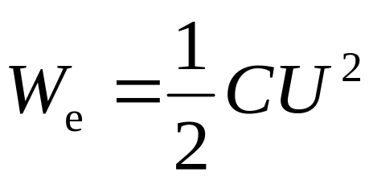
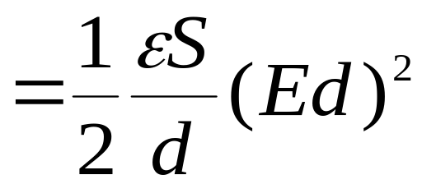
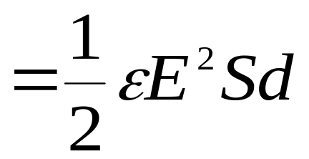
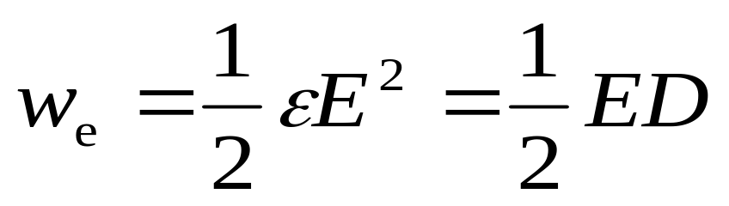
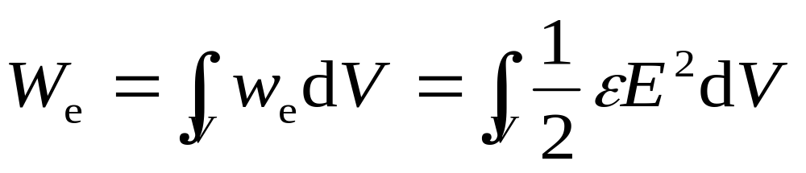
（二） 静电场的能量 能量密度
电场能量密度
物理意义 电场是一种物质，它具有能量.
电场空间所存储的能量

